Slide 1

Proyecto de gestión de atenciones clínicas
Integrantes: Ignacio Pizarro. Tomas Escalona. Diego Salas. Rodrigo Maira
Asignatura: PTY4614
Docente: Cindy Betzabe Contador

Slide 2

Problemática
Al día de hoy, muchas clínicas, hospitales y centros de salud no cuentan con una digitalización correcta para la gran cantidad de pacientes que atienden.
Problemas en la velocidad de atención: Los procesos lentos y la dependencia de registros desconectados provocan esperas prolongadas.
Dificultades en la agenda de citas: Pedir, modificar o hacerle seguimiento a una hora médica se vuelve un proceso ineficiente, lo que genera desorganización, espacios perdidos y frustración en la planificación diaria.
Riesgos en el seguimiento de los tratamientos farmacológicos: Al no haber un registro claro ni un canal de seguimiento unificado, se pierde la trazabilidad de los medicamentos.

Slide 3

Contexto
El centro neurológico infantil Centro Enlaces no cuenta con procesos digitales apropiados para la organización de fichas clínicas de los pacientes, esto los obliga a realizar los procedimientos de revisar el historial clínico, tomar datos del paciente y acceder a los reportes de los tratamientos de forma ineficaz y lenta, sumado a la falta de seguimiento que afecta tanto a doctores por el tiempo perdido como a pacientes por la lentitud de los procesos.

Slide 4

Solución
Para solucionar esto se ha decidido implementar una aplicación web que gestione y automatice los procesos clínicos de las fichas clínicas, los datos de los pacientes, el seguimiento de los tratamientos farmacológicos y el seguimiento de las citas con los pacientes.
Esta solución permite digitalizar y organizar la creación de las fichas e informes de los pacientes, acceder al historial médico del paciente, el seguimiento y trazabilidad de las citas con los especialistas, el seguimiento de los tratamientos farmacológicos y posibles reacciones adversas a estos, todo esto concentrado en un espacio unificado y digital al que los doctores podrán acceder.

Slide 5

Objetivos
Objetivo General
Desarrollar e implementar una aplicación web para la gestión de atenciones clínicas, incluyendo seguimiento, tratamiento e historial clínico en un periodo de 3 meses.
Objetivos específicos
Identificar y documentar los requerimientos del sistema durante las primeras 3 semanas.
Diseñar la arquitectura, roles e interfaces principales del sistema durante las semanas 4 y 5.
Implementar la autenticación y gestión de usuarios según sus roles.
Desarrollar el registro y consulta de pacientes, atenciones, procedimientos y medicamentos.
Implementar el seguimiento e historial de las atenciones clínicas.
Realizar pruebas funcionales y corregir errores antes de la entrega final.

Slide 6

Metodología y desarrollo
Para el desarrollo de este proyecto se ha decidido usar la metodología tradicional (cascada), esto por la definición temprana de los objetivos del cliente, al usar esta metodología se usará una carta gantt tradicional

Slide 7
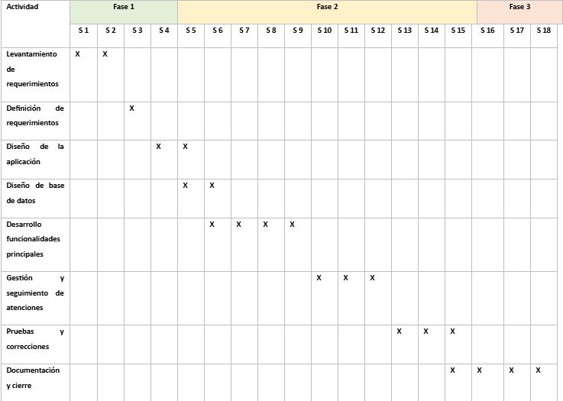
Carta Gantt

Slide 8
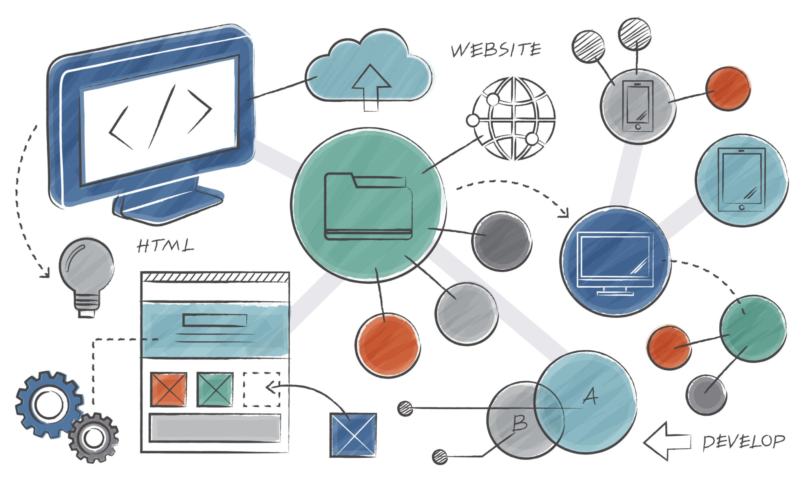
Herramientas
Gestión: Jira
Programación: Visual Studio Code
Framework: Django
Base de datos: Oracle SQL
Control de versiones: GitHub
Prototipo: Figma
Se eligieron estas herramientas al ser fáciles de usar, capaz de adaptarse a distintos entornos y el conocimiento del equipo con estas herramientas

Slide 9
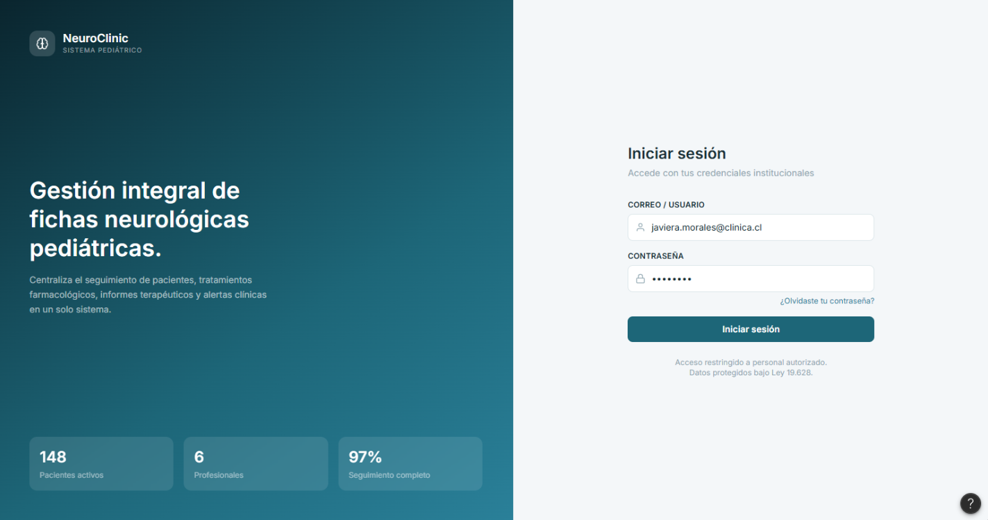
Prototipo

Slide 10
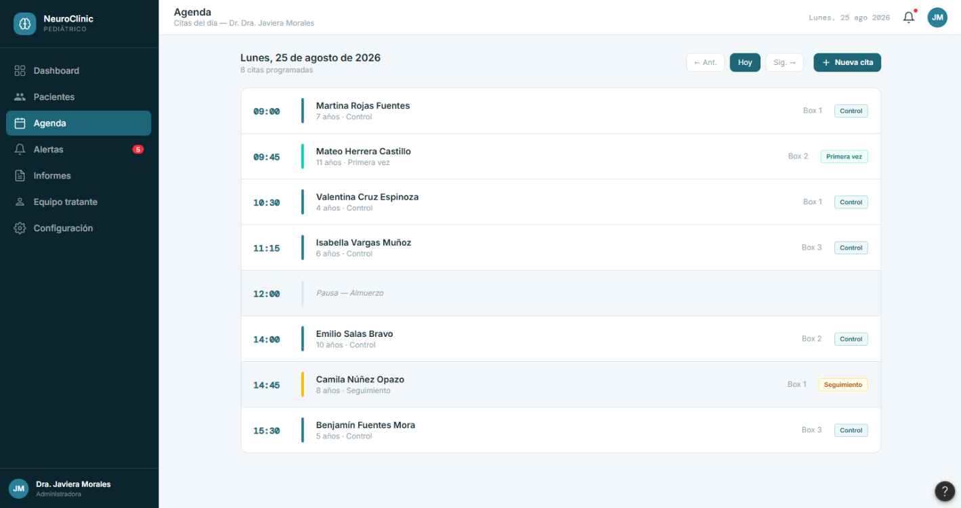

Slide 11
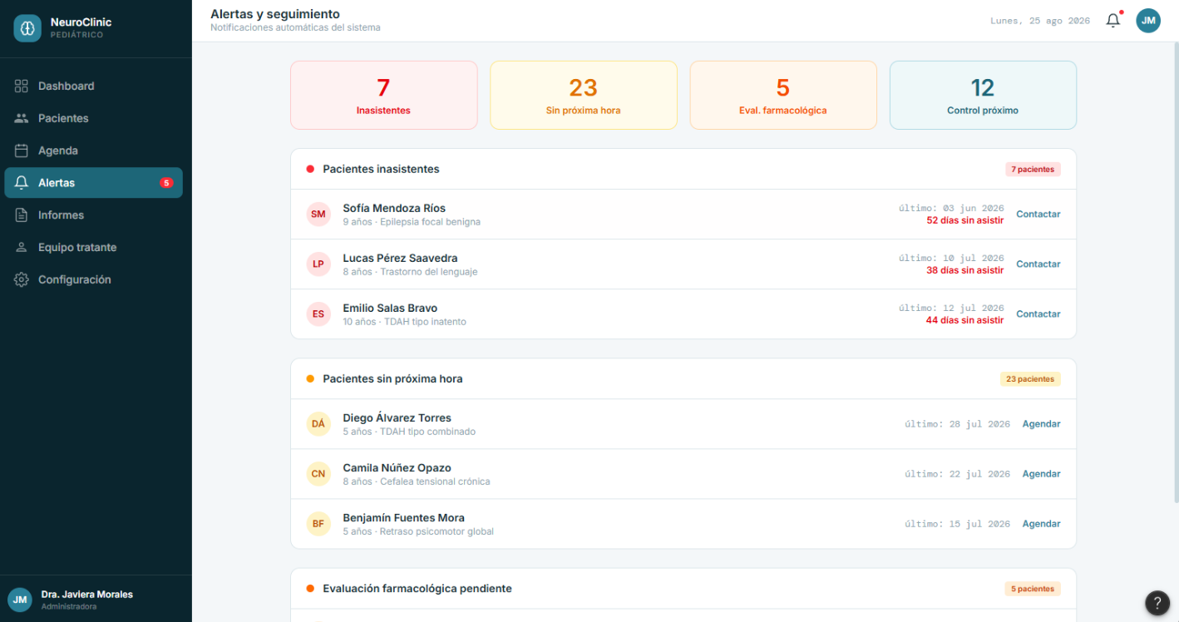

Slide 12
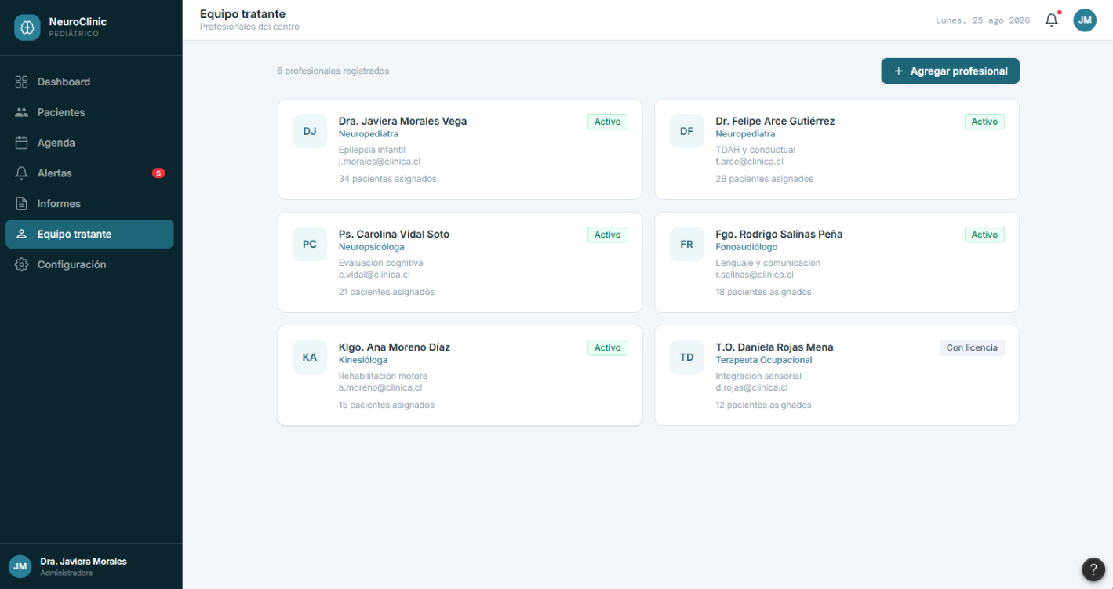

Slide 13
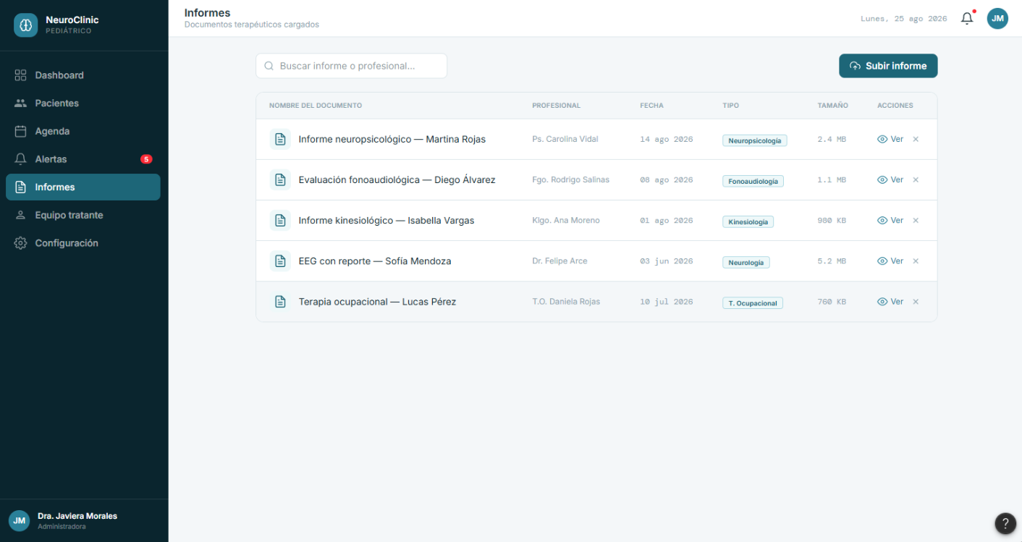

Slide 14
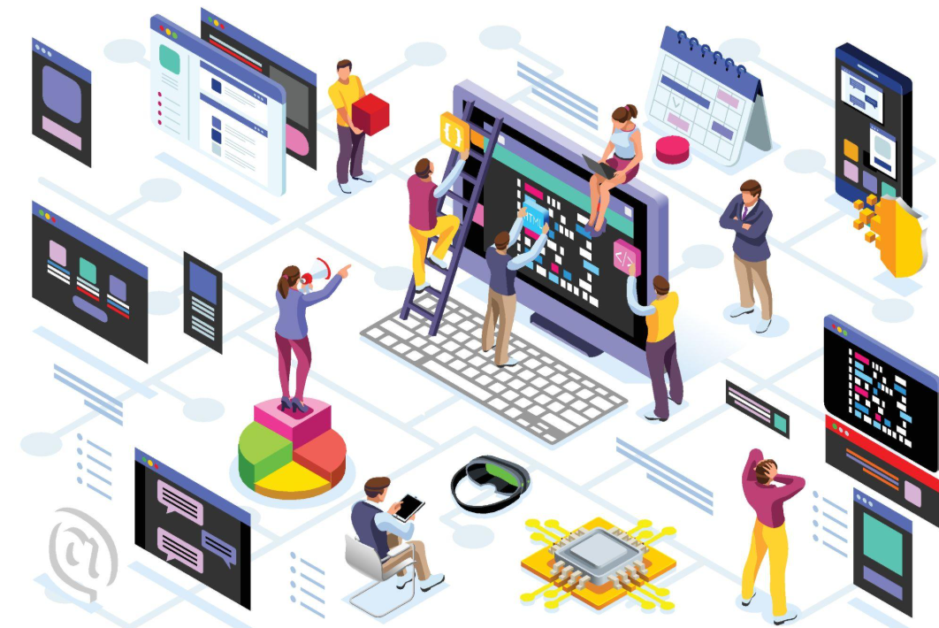
¿Que se espera aprender?
Más allá de entregar el software, este proyecto representa una oportunidad clave para desarrollarnos como equipo de tecnología en los siguientes aspectos:
Organización y planificación real: Al trabajar con una Carta Gantt y Jira, aprenderemos a distribuir tareas, cumplir plazos y medir nuestro avance semanal de forma estructurada.
Colaboración técnica con Git y GitHub: Fortaleceremos el manejo del control de versiones para trabajar en paralelo sobre el mismo código sin pisarnos el trabajo, resolviendo conflictos y manteniendo un historial limpio.
Del diseño a la solución: Desde plasmar las ideas iniciales en Canva hasta programar en Visual Studio Code, aprenderemos a transformar un problema real de salud en una aplicación funcional y útil.
Toma de decisiones en equipo: Nos enfrentaremos a desafíos técnicos y de diseño (como definir el framework y la base de datos), lo que pondrá a prueba nuestra comunicación, la adaptabilidad ante los imprevistos y la capacidad de llegar a acuerdos rápidos.

Slide 15

Conclusión
En conclusión, considerando la importancia de mejorar la efectividad y velocidad de las atenciones para los pacientes consideramos este proyecto como una gran oportunidad para aprender, tanto en desarrollo como en colaboración, dando como resultado un proyecto que mejorará en gran medida la efectividad y el seguimiento de las atenciones que recibirán los pacientes de Centro Enlaces, ahora se debe dar el siguiente paso para poder desarrollar el proyecto funcional de forma coordinada y documentada para asegurar el éxito del proyecto.

